Slide 1
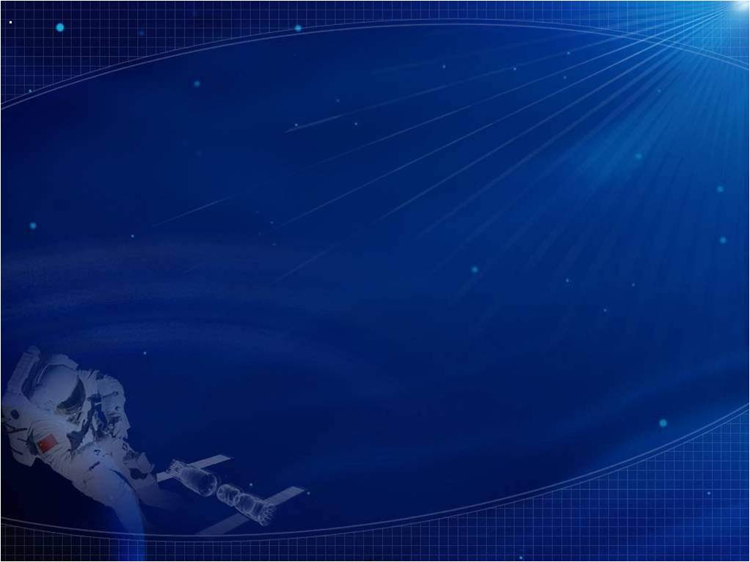
ЯВЛЕНИЕ
ИЗНАЧАЛЬНО ВЫШЕСТОЯЩЕГО ОТЦА
ФИЗИЧЕСКИ НА ПЛАНЕТЕ ЗЕМЛЯ
03.08.2013г.
Праздники идиво
Цивилизация идиво

Slide 2
Возжигаясь, возжигаемся огнём жизни Омеги, клеточкой Изначально Вышестоящего Отца каждым из нас. Эманируя огонь жизни Омеги клеточки Изначально Вышестоящего Отца каждым из нас, синтезируемся между собою Конфедеративным огнём Изначально Вышестоящего Отца. И всей цельностью своею являем Изначально Вышестоящего Отца собою в синтезе нас, возжигая Конфедеративный единый континиум Явления Изначально Вышестоящего Отца синтезом нас, на всей группе нашей. И, проникаясь этим огнём в синтезе нас, мы заполняем все клеточки физического тела специальным Изначальным Огнём Изначально Вышестоящего Отца, фиксируя в синтезе клеточек каждого из нас Изначальную среду осуществления Изначально Вышестоящего Отца физически собою.
Летний Съезд ИДИВО, Сочи, 08.2013, 6 день

Slide 3
И внутри Конфедеративного континиумного огня мы складываем Изначальность Огня синтезом клеточек, синтеза тел каждого из нас между собою в единую среду Изначальности Огня нами. И являем этим физическую Изначально Вышестоящую Изначальность синтезом нас в синтезе всего стяжённого и развёрнутого, передвигаясь на физику Изначально Вышестоящей Изначальности синтезом нас, телесно физически. И всё свободное место от синтезтел, которые ушли в зал Отца и стоят там, мы заполняем внутри нас всё пространство между ядер, всё пространство между огнеобразами, всё пространство между клеточками и всё пространство внутри клеточек физической Изначально Вышестоящей Изначальностью каждым из нас, устанавливая физическую Изначально Вышестоящую Изначальность собою.
И принимая Изначально Вышестоящего Отца физически, организацией физической Изначально Вышестоящей Изначальности всем синтезом нас.
Летний Съезд ИДИВО, Сочи, 08.2013, 6 день

Slide 4
Отец стоит, вернее, сидит пред нами. Просто голова упирается максимально в потолок.
И мы проникаемся Изначально Вышестоящим Отцом, впервые пришедшем физически на Планету Земля ФА собою, приветствуем его здесь во всей благодарности его явления нами.
И возжигаясь, заполняемся Изначально Вышестоящим Отцом, проникаясь им всем собою физически и являя Конфедерацию Отцом в выражении: «Мы и Отец едины», развёртывая всеединство явления физической Изначально Вышестоящей Изначальности (пауза) и физического явления Изначально Вышестоящего Отца каждым из нас и синтеза в нас.
Летний Съезд ИДИВО, Сочи, 08.2013, 6 день

Slide 5
Вышли на уровень пространства Метагалактики, идем как Человек Метагалактики.
Получив явление Отца вчера (3.08.2013), вы там состоялись. И не важно: вы здесь были в зале или где-то там – все получили! Здесь просто проживание было сильнее, концентрация.
Помните, я сказал: «Отец всех на планете в единство взял», кого надо. Не во всех вошел, конечно, Отец еще выбирал: «А стоит ли с кем-то контачить?» Нет иллюзии, что Он сконтачил со всеми семью миллиардами: очень много недостойных! Количество говорить вообще не стоит, потому что это решение Отца, это Его вопрос, это не наш уровень компетенции.
И вы теперь учитесь жить в среде Метагалактики, вроде бы в Универсуме, но на этом присутствии или в синтез-присутствиях среда Метагалактики, где живут Отцы Звезд и Планет. Я ж не зря вам говорил, что Отец Планеты живет в Универсуме!
Летний Съезд ИДИВО, Сочи, 08.2013, 6 день

Slide 6
А вы теперь там получили Дома. Понятно, что там не все живут, но ведь много, которых живёт! И вот представляете: вы идете к своему Дому на 64-м присутствии и проходите мимо здания Отца Солнечного – Отца нашей Солнечной системы. Не людей по присутствиям, а Отца Солнечного, у него там Дом стоит недалеко от наших. Мы же солнечные, подобное притягивает подобное, мы далеко поселиться даже не смогли. …Отца нашей Звездной системы.
Понятно, что Отец Отцу – рознь, человек человеку – рознь, мы все разные, но Дома одни, и Изначально Вышестоящий Отец сделал одну среду проживания.
Летний Съезд ИДИВО, Сочи, 08.2013, 6 день

Slide 7
…через нас Отец начинает новое развитие.
Это раньше не видели многие Отцы. Сейчас еще есть группы, которые не видят, мы продолжаем не контачить с Отцами Галактик и Звездных систем, потому что некоторым нашим они запудрили мозги так, что мозги до сих пор восстановиться не могут. У нас другой уровень жизни – Метагалактический.
И Отец смотрел, смотрел, смотрел на все это творчество, наше и там, и сказал: «А устрою-ка я еще один финт – юридическая фиксация Отца на планете!»
Ни на одной Планете, ни в одной Звездной системе Метагалактики, ни у одного Отца нет юридической фиксации Изначально Вышестоящего Отца. У нас – будет!
То есть, юридическая фиксация Партии, когда к нам в гости смогут приходить разные чело Владык, но при этом эти чело вполне являются Отцами отдельных Планет, Звезд. И они будут заходить к нам в гости, привечая, как говорят: «Ну, привет», – пообщались, ушли.
Летний Съезд ИДИВО, Сочи, 08.2013, 6 день

Slide 8
Чем выше Отец, тем проще ходит, и тем он вообще проще ко всем относится, легче, гармоничнее, корректнее.
Я просто хотел бы, чтоб вы чуть-чуть по-другому посмотрели на процесс и увидели, что там тоже жизнь! Что какой бы Отец не был руководителем Планеты или Звезды, он тоже человек и во многом по-человечески.
. Поэтому, если мы меняем наши социально-общественные отношения физически-планетарно, то, что вверху, то и внизу.
Вот увидьте, какой мы сдвиг делаем!
Если мы здесь внизу что-то налаживаем более гармоничное, мы сигнал подаем вверх более гармоничный.
Летний Съезд ИДИВО, Сочи, 08.2013, 6 день

